Slide 1
网站变更监控自动报告
网易财经
2026-04-20 19:35:57

Slide 2
分析结论
1. **近期活跃度较低**：过去7天内仅有一次数据更新（4月20日），整体变动频率不高，可能处于业务平稳期或监测窗口较静默。
2. **热点内容集中**：近30天最受关注的记录为“利润暴跌7成，字节到底在做什么”，累计出现4次，反映出用户对头部企业业绩波动话题敏感度高。
3. **整体变动有限**：总变更次数为4次，说明数据更新规模较小，可能需结合更长周期观察趋势变化。

Slide 3
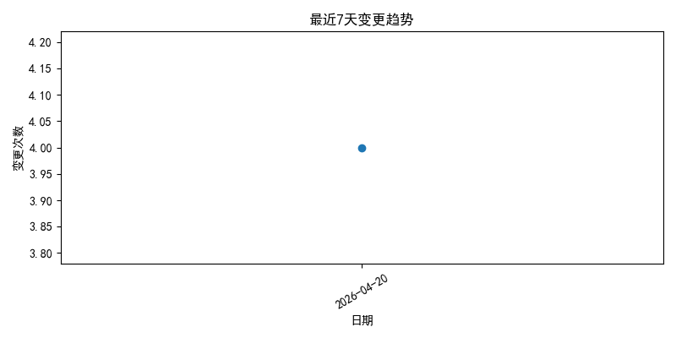
source_14_20260420_193557_trend.png

Slide 4
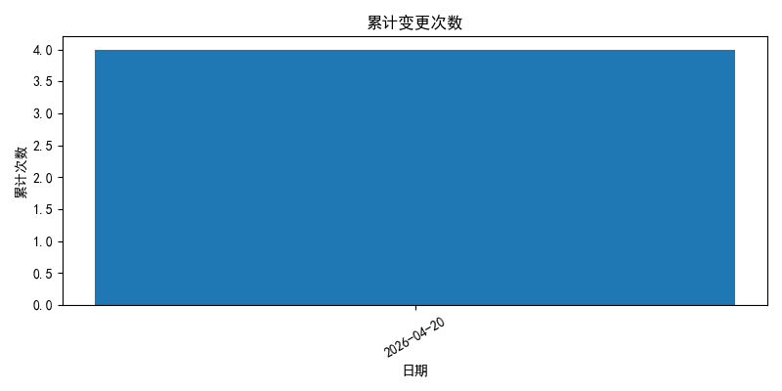
source_14_20260420_193557_cumulative.png

Slide 5
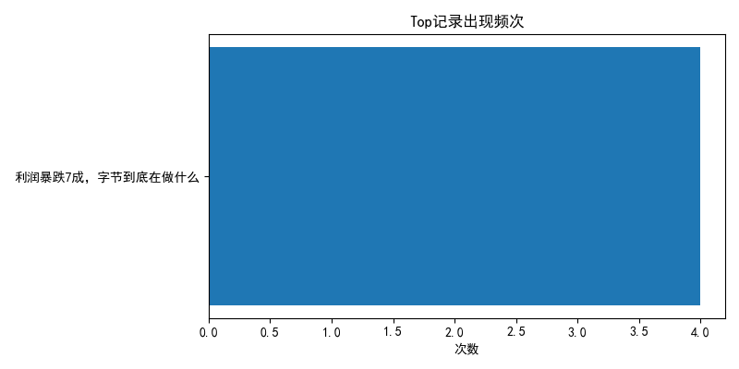
source_14_20260420_193557_top.png

